Slide 1
В нашем деле
нет мелочей!

Slide 2
Важную роль в работе любого лечебного учреждения играют качественные одноразовые расходные материалы и медицинские изделия. Именно поэтому в нашем деле нет мелочей!

Slide 3
XXI век, а Вы все еще используете марлю, которую складываете вручную и стерилизуете в биксах?
Цените время!

Slide 4
История
Медицинская компания «ДиалМед» была создана в Казани в 2007 году и стала первой российской компанией, которая прошла регистрацию в Министерстве Здравоохранения России и приступила к серийному производству изделий медицинского назначения однократного применения для гемодиализных центров и отделений гемодиализа.

Slide 5
ПРОИЗВОДСТВО
На сегодняшний день наша компания производит более 100 наименований одноразовых изделий медицинского назначения для:
гемодиализа
плазмафереза
хирургии
диагностических осмотров
и прочих хирургических манипуляций и процедур

Slide 6
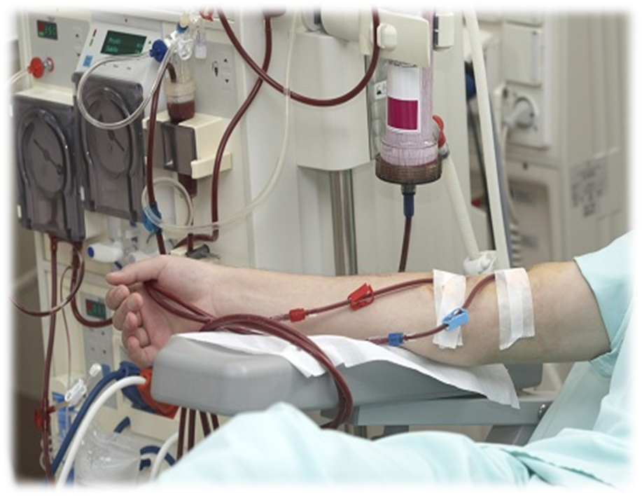
Расходные материалы для обслуживания процедуры гемодиализа, которые предлагает наша компания, соответствуют всем санитарно-гигиеническим нормам и новейшим разработкам в данной сфере.
Комплекты для диализа позволяют комплексно подойти к этой непростой процедуре, облегчив, тем самым, труд персонала.

Slide 7
С нашими комплектами медицинский персонал будет иметь возможность сфокусировать свое внимание именно на пациенте, а не на технической стороне процесса.
Они также предоставляют возможность обслуживать процедуру гемодиализа как в самом начале процедуры (при подключении пациента к аппарату), так и при завершении процедуры (при отключении аппарата).
А стерильность и эргономичность являются дополнительными преимуществами всей нашей продукции.

Slide 8
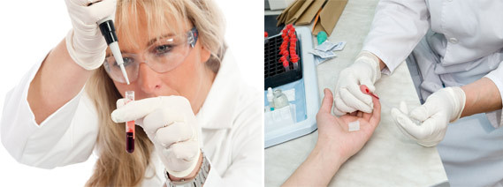
Компания «ДиалМед»предлагает комплекты для плазмафереза, которые необходимы при процедуре по удалению части кровяной плазмы с содержащимися в ней вредными веществами из организма человека.

Slide 9
Комплекты расходных материалов одноразовые для хирургии помогут медицинским работникам в проведении осмотров и хирургических операций в области:
пластической хирургии,
ожоговой хирургии,
нейрохирургии,
оториноларингологии,
травматологии,
трансплантологии,
онкологии,
гинекологии,
неврологии,
урологии,
и других операционных вмешательств.

Slide 10
Стерильные комплекты позволят сэкономить время на проведение операции и быстро оказать медицинскую помощь в поликлиниках, больницах и других медицинских учреждениях.

Slide 11
Стандартные комплекты для хирургии включают:
простыни влагонепроницаемые хирургические большие и малые;
покрытие для хирургического стола;
полотенца для рук;
впитывающие салфетки;
салфетки хирургические влагонепроницаемые;
ватные палочки, пластырь;
круглые и треугольные тампоны;
бинт для фиксации;
фиксирующие полоски;
одноразовые пинцеты, шприцы, шовный материал и другие составляющие (зависит от вида набора).

Slide 12
Ни один офтальмологический кабинет сейчас не может обойтись без одноразовых стерильных комплектов расходных материалов. Это материалы, которые необходимы постоянно и в большом количестве.
Одноразовые расходные медицинские материалы позволяют сохранить высокую гигиеничность процедуры в период лечения, а во время офтальмологических операций - снизить риск заражения инфекцией.

Slide 13
Комплекты для офтальмологии, которые предлагает наша компания, это:
комплект стерильный «ДиалМед» для неотложной помощи в офтальмологии;
комплект для обработки операционного поля офтальмологии;
комплект для офтальмологии №1.

Slide 14
Диагностические комплекты, реализуемые нашей компанией, содержат, как правило:
впитывающие салфетки,
тупферы,
турунды,
пинцеты,
тампоны,
загубники,
медицинские маски и др.

Slide 15
диагностика
По статистическим данным, применение одноразовых комплектов в среднем снижает количество послеоперационных гнойно-септических осложнений на 8–20%.

Slide 16
Материалы и упаковка
Наша компания приступила к серийному производству комплектов, упакованных на современных станках. Их укладка вместе с одиночными изделиями осуществляется в лотках-контейнерах с вакуумной запайкой по периметру.

Slide 17
География использования наших комплектов очень широка:
От Калининграда до Южно-Сахалинска,
От Мурманска до Грозного.

Slide 18
Удостоверения и
сертификаты
Предлагаемая нами продукция имеет всю необходимую сертификацию и соответствует комплекту регистрационной документации и нормам, которые предъявляются к стерильным медицинским комплектам в Российской Федерации.

Slide 19
Спасибо за внимание!
У нас индивидуальный подход к каждому клиенту, ждем вашего звонка!
С уважением, МК "ДиалМед"

